Slide 1

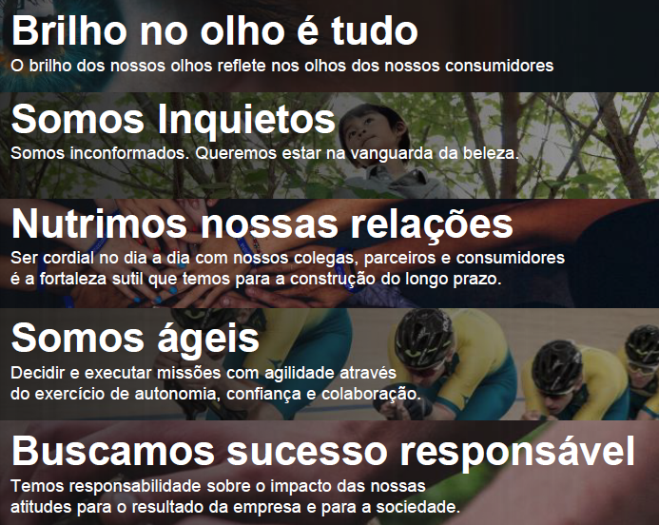

Case inteligência de vendas
Abril, 2021

Slide 2
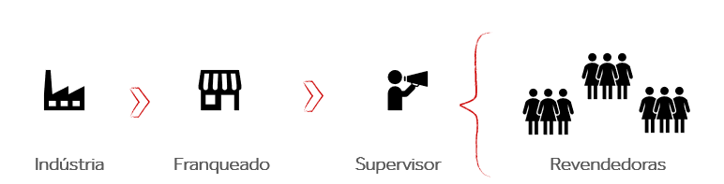
O Grupo Boticário é uma empresa com diversas marcas e vários canais de vendas! E um dos canais mais importantes para o negócio é o Canal de Venda Direta (porta a porta).
O CASE:
A marca O Boticário tem ciclos de campanhas de períodos que duram em média 21 dias e nesse período há uma estratégia comercial e promocional específicas. Produtos são lançados, promoções são realizadas e ao final de todas as campanhas, precisamos apurar o resultado e investigar as alavancas que trouxeram resultado para o negócio.
O canal de Venda Direta de O Boticário acontece através da estrutura abaixo: Onde os franqueados possuem Espaços de Revenda, contratam supervisoras e essas por sua vez, gerenciam a base de Revendedoras cadastradas na marca (para essa região atendida pelo franqueado).
A marca O Boticário, que é a maior em termos de distribuição geográfica e portfólio, possui produtos e submarcas de diferentes categorias: Perfumes, Loções/Cremes, Maquiagem, Sabonetes, Shampoos, Presentes, Desodorantes, entre outras.
Case inteligência de vendas
Analista III

Slide 3
Nesse contexto de ecossistema, foi enviado um excel junto à esse material. Separamos uma parte dos resultados de 2 ciclos de 2020 para simular uma análise simplificada de fechamento de ciclo. Com base nesse material e nas informações desse material, se imagine na posição de um novo gestor de O Boticário que precisa entender o que aconteceu nos Ciclos 02 e 03 de 2020 para categorias, canais e quais oportunidades de negócio vemos aqui. E sendo um novo gestor, ele precisa entender os big numbers desse negócio também.
Apure as informações da base de dados para encontrar:
Análise de CATEGORIAS: Mix de vendas por categoria, por ciclo, preço médio, desembolso médio por revendedora, média de itens por boleto, basket analysis (verifique os itens que aparecem juntos com maior frequência nos boletos);
Análise de PERFORMANCE DE REVENDEDORES/FRANQUEADOS: Apure receita de cada loja, Revendedor e Franqueado e traga o cenário de performance dos dois ciclos. Existem produtos que são os carros chefe em todas lojas? Qual desconto médio? Quais oportunidades de alavancas de negócio (por categoria ou preço) entre algum franqueado?
2. Monte uma apresentação executiva (ppt) para apresentar os resultados/conclusões das perguntas anteriores mas também envie o excel com os dados analistados.
Case inteligência de vendas
Analista III

